Slide 1
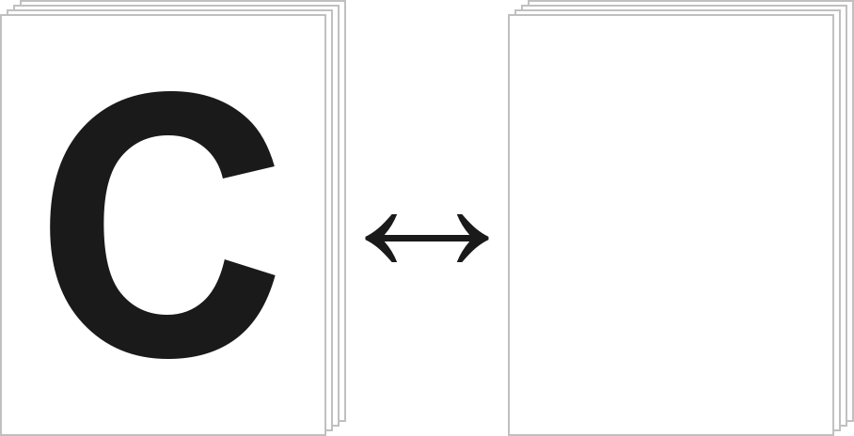


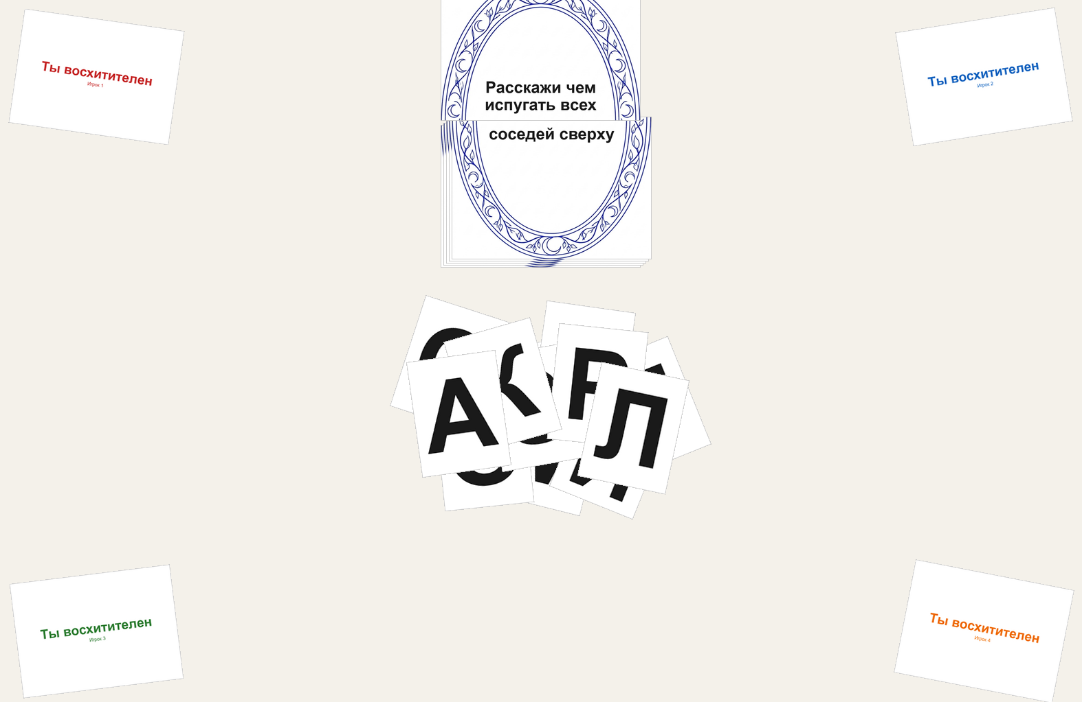
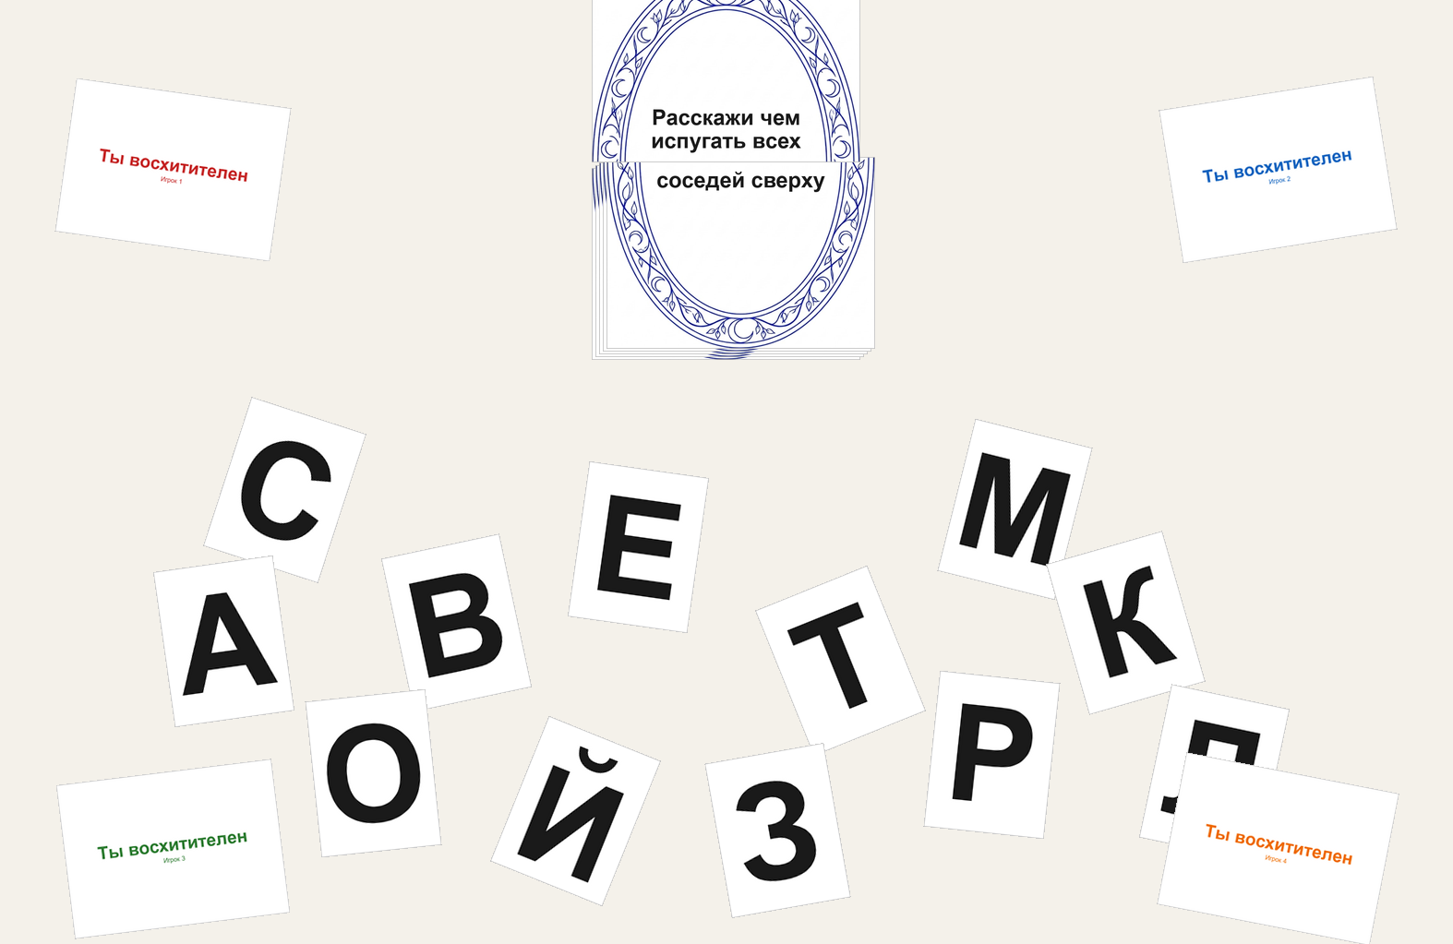
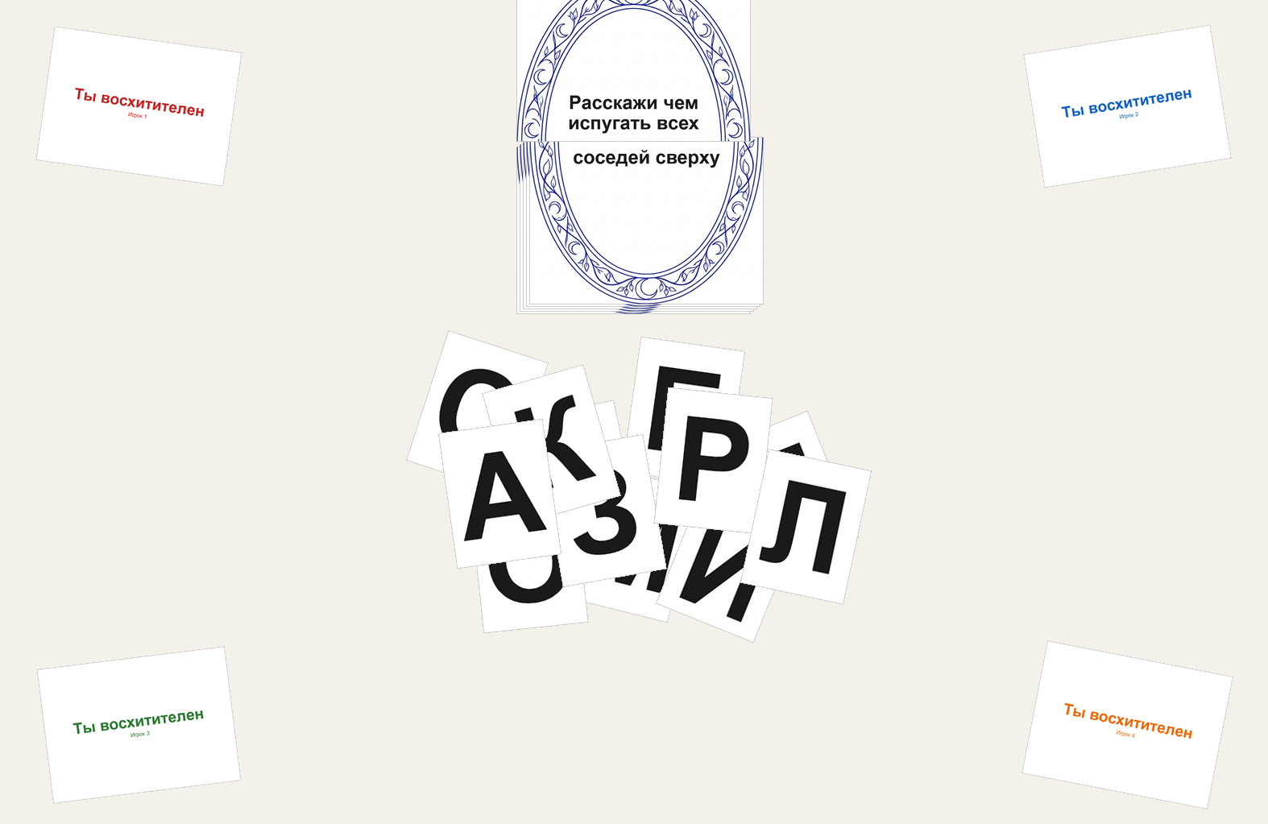
Свет мой зеркальце. Правила игры
3–6 игроков · от 16 лет · около 30 минут
Версия правил 3.7
Вы – гремлины службы поддержки волшебного сервиса «Свет мой зеркальце скажи». Клиенты из почти современного мира задают через зеркало странные вопросы, а вы на лету собираете ответы из карт букв, которые берёте из общей кучи в центре стола. Чем смешнее и точнее реакция зала – тем выше шанс забрать карту запроса себе. Побеждает тот, у кого к концу колоды запросов больше всего таких карт.
Сложи слово ВЕЧНОСТЬ из четырёх букв!
КОМПЛЕКТАЦИЯ
карты запросов – 14 шт. (лицевая сторона и рубашка)
карты букв – 72 шт. (рубашка – джокер)
карты «Ты восхитителен» – 6 шт. (по 1 каждого цвета)
ПОДГОТОВКА К ИГРЕ
1. Перемешайте колоду карт запросов и положите её рубашками вверх. Откройте верхнюю карту в колоде и положите её лицом вверх над колодой.
2. Каждый игрок выбирает цвет и берёт карту «Ты восхитителен» своего цвета. Лишние карты «Ты восхитителен» уберите в коробку.
3. Все карты букв раскиньте в случайном порядке лицом вверх в центре стола. Руки игроков в начале раунда пустые.
ЦЕЛЬ ИГРЫ
Составлять как можно более смешные ответы на запросы.
ХОД ИГРЫ
Игра разбита на раунды. Все действия в раунде выполняются одновременно.
1. Снимите верхнюю карту колоды запросов, переверните её на лицевую сторону и положите рядом с колодой так, чтобы вместе с новой верхней картой колоды запросов (с её рубашкой) получилось общее зеркало.
Прочитайте вслух текст на лицевой стороне открытой карты запроса и на рубашке верхней карты запроса.
Если карты кончились, наступает конец игры.
2. Игроки одновременно берут карты букв из центра стола одной рукой по одной карте. Второй рукой можно держать взятое, но не копаться в куче.
Берите карты букв, пока вам хватит на ответ. Лишние карты букв остаются в центре стола.
Любую карту буквы можно сыграть рубашкой вверх как джокер (любая буква). Замену вслух не называйте.
3. Голосование – см. ниже.
4. Все карты букв возвращаются в центр стола, перемешиваются и снова раскидываются лицом вверх.

Slide 2

СОСТАВЛЕНИЕ ОТВЕТА
Ответ – слово или фраза на усмотрение игрока в пределах взятых карт букв. Допустимы несуществующие и неполные слова.
Несыгранные взятые карты букв остаются у игрока до конца раунда.
Игрок выкладывает свой ответ перед собой на стол, когда готов.
Пример: запрос «Чем соблазнить милф». Артём выложил «РЕСТИК», Настя составила «ВОЛОСАТАЯ ЗОПА», (1 голос), Кирилл – «ЛОВКИЙ ПАЛЕЦ».
карты букв: лицо и рубашка-джокер
ГОЛОСОВАНИЕ
Каждый игрок берёт в руку карту голосования. Когда все определились с выбором, то по команде одновременно кидают на понравившееся слово (если очень хочется – можно в составившего его игрока). Если неясно, к кому упала – кинувший поясняет.
Себе карту голосования оставлять нельзя: кидайте только к чужому ответу.
Если игрок не успел кинуть карту голосования вместе с остальными, его карта не учитывается, а каждый другой игрок получает по 2 голоса.
Победитель раунда – игрок, перед которым оказалось больше всего карт голосования. Он берёт карту запроса, лежащую лицевой стороной вверх, и кладёт её перед собой как победное очко.
карты голосования «Ты восхитителен»
Ничья по голосам. Если лидеров несколько, все они объявляются победителями раунда. Один из них берёт лицевую карту запроса, остальные по очереди (по часовой стрелке от обладателя лицевой карты запроса или по договорённости) берут по одной карте с верха колоды запросов как победные очки. Часть будущих запросов при этом выбывает – так и задумано.
После определения победителя или победителей верните карты «Ты восхитителен» владельцам в руку – они снова понадобятся в следующем раунде.
КОНЕЦ ИГРЫ
Игра заканчивается, когда колода запросов больше не позволяет начать раунд: карты кончились или осталась одна карта запроса без пары для зеркала.
Каждый игрок считает карты запросов, лежащие перед ним. Побеждает игрок с наибольшим числом таких карт. При ничьей объявите совместную победу.
ЧАСТЫЕ ВОПРОСЫ
? Можно ли кинуть карту голосования себе? Нет. Только к чужому ответу.
? Карта голосования упала между двумя игроками – чей это голос? Кинувший поясняет.
? Когда переставать брать карты букв? Когда вам хватит карт букв на ваш ответ или на столе не осталось больше подходящих вам карт.
? Сколько джокеров можно сыграть? Сколько угодно. Но игроки редко голосуют за нечитаемый ответ.
ПАМЯТКА РАУНДА
1. Открытие запроса
2. Составление ответа
3. Голосование
4. Возврат букв
После раунда все карты букв снова лежат в центре стола лицом вверх.
КОНТАКТЫ
Контакты автора: t.me/tanion, vk.ru/tanion, yury@nxt.ru, +79213189331 (не стесняйтесь звонить / писать при возникновении вопросов)

